Slide 1
软件测试实习一
授课教师：张剑波
授课班级：111201-3班

Slide 2
一、动态测试技术
完成《Baggage calculator for Air China-国航国内/国际航班行李托运计算器》
1、设计一个航班行李托运计算软件（语言不限）
要求：
1）依据《国航行李托运规定》等文档，软件功能完备，支持文档中各种条件；
2）实现语言不限，软件架构可选择“桌面/Web/移动”应用，建议前后端分离的Web架构；
3）提供XMind软件功能结构图（文件）；
4）提交源代码（可执行，含运行环境说明）。

Slide 3
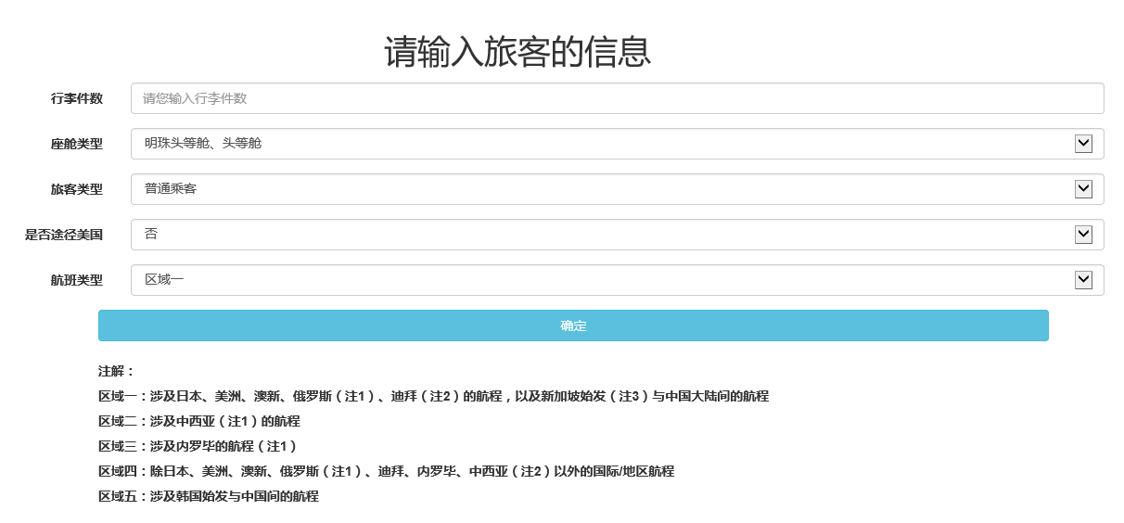
界面示例

Slide 4
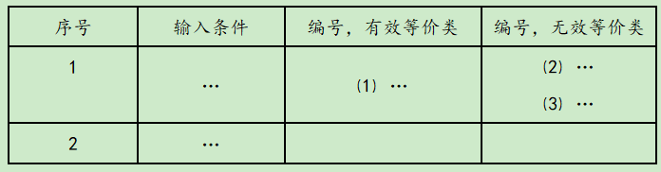
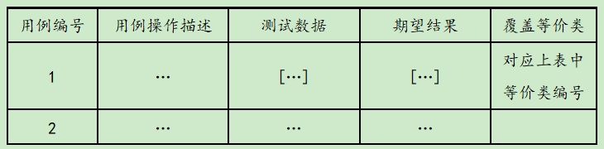
测试技术实习（续）
黑盒测试
  综合使用“等价类划分、边界值、错误推测、因果图”等方法，进行测试用例设计；
  首先，设计等价类划分表；
  然后，挑选代表性用户场景，设计相应的测试用例（10/30)

Slide 5
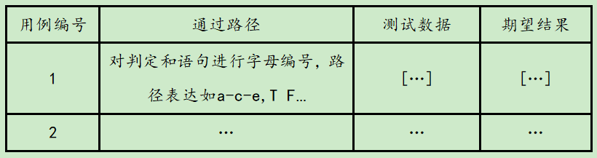
测试技术实习（续1）
白盒测试
  选择该行李托运计算软件代码中3个重要模块/函数（如计算类），对于每个模块要求完成：
    详细介绍其功能、输入和输出，并绘制相应的程序流程图;
    综合使用“程序插桩、逻辑覆盖、基本路径等”等方法，进行测试用例设计，要求达到“判断/条件覆盖”标准的“最小”测试用例集。

Slide 6
二、单元测试框架
针对前面完成的“Baggage calculator软件”，根据实现语言，选择一种xUnit测试框架，完成单元测试；
要求：利用工具生成测试用例的框架，在框架中设计测试代码，完成相关函数的测试；
实习报告撰写
  撰写《软件测试课程实习报告模板-实习一》
  测试环境的安装与配置
  测试过程
  测试结果（含软件截图）

Slide 7
单元测试框架选择
Java单元测试框架
  JUnit2、JUnit3、JUnit4、JUnit5
  TestNG
  Mockito
  Arquillian
Golang单元测试
  testing + go test
  Gocheck
  GoConvey
  gomock 、gostub、monkey、gin…

Slide 8
单元测试框架选择（续1）
Python单元测试框架
  UnitTest（PyUnit）
  Nose
  PyTest
JS单元测试框架
  Mocha
  Jasmine
  Jest
  Tape
  AVA、Krama

Slide 9
单元测试框架选择（续2）
C++单元测试框架
  Gtest + HippoMocks
  CppUTest
  CppUnit
  TestNG++
C#单元测试框架
  Nunit + RhinoMocks
  XUnit.net
  VS2010自带的Unit Test
  ReSharper
  MbUnit

Slide 10
作业提交要求
每个人的作业放在一个目录下，目录命名：111191-学号-姓名
提交成果压缩包，包括：
  XMind导图文件
  源代码（可执行，含运行环境说明）
  软件测试课程实习报告-实习一

